Slide 1
登山者の
遭難を防ぐサービス
ｔeam aj
2151331 横井光
21511082 加藤諒祐
21511003 浅香純也

Slide 2
楽しい登山で命を落として欲しくない。。。
私たちが考えたの
位置情報サービスを使った遭難を防ぐサービス。
その名も…
「あんとくん」
あんぜんにとざんする。
安全の「あん」と登山の「と」をとって「あんとくん」にしました。

Slide 3
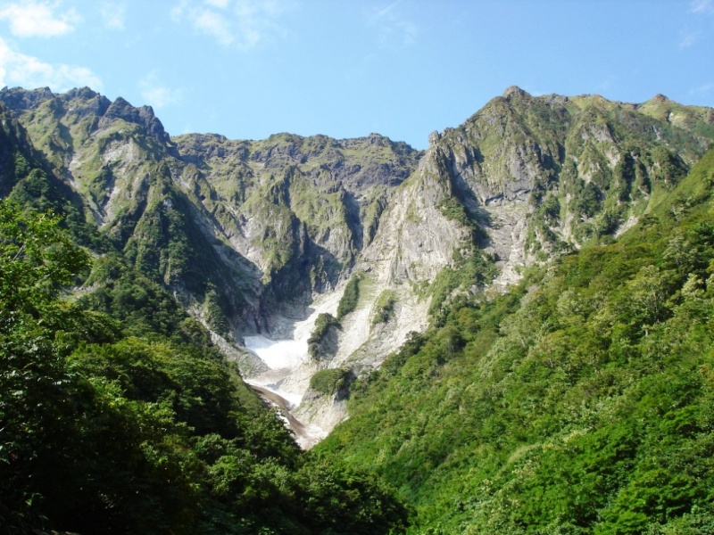
世界でも遭難事故が多いと有名。
「魔の山」「死の山」と呼ばれる山
群馬県と新潟県の県境にある
谷川岳 標高１９７７ｍ
（エベレスト８８４８ｍ）
遭難による死者は統計が開始された１９３７年から数えて
平成２４年までに
８０５人の死者がでている。（エベレストは約２００人）
ワースト記録としてギネスに認定されている。
（画像http://www.kanshin.com/keyword/1014538より）

Slide 4
あんとくんの機能
登録したコースを外れた時、運営会社より登山者にメールが来る。
下山日になっても連絡がない場合、運営会社が警察に連絡→捜索

Slide 5
利用方法
登山前にあんとくんに登録
↓
登山する24時間前までに山、コース、日程、パーティーの人数を申請
↓
登山開始

Slide 6
類似のサービス
・警察にメールで登山届け
・自治体への登山届の用紙を提出。
などがありますが、、、
警察というと身構えてしまうがあんとくんなら気軽に登録できる！
ケータイから登録できるから便利！
GPSを使っているから万が一のことがあっても正確な居場所がわかるので発見してもらえる！

Slide 7
・警察というと身構えてしまうがあんとくんなら気軽に登録できる！
・ケータイから登録できるから便利！
・GPSを使っているから万が一のことがあっても正確な居場所がわかるので発見してもらえる！
（サービスは谷川岳に限る）

Slide 8
目標金額💰３００００００円
みなさまの協力により集まった資金は
人件費、機材費などに使わせていただきます。
・１０００円のリターン
直筆のサンクスレター
・３０００円、５０００円のリターン
直筆のサンクスレター、谷川岳の写真
・１００００円のリターン
直筆のサンクスレター、谷川岳の写真を使ったカレンダー

Slide 9
美しい谷川岳から
ギネスワースト記録という汚名を拭い去りましょう！！
ご清聴ありがとうございました。

